Slide 1





Slide 2
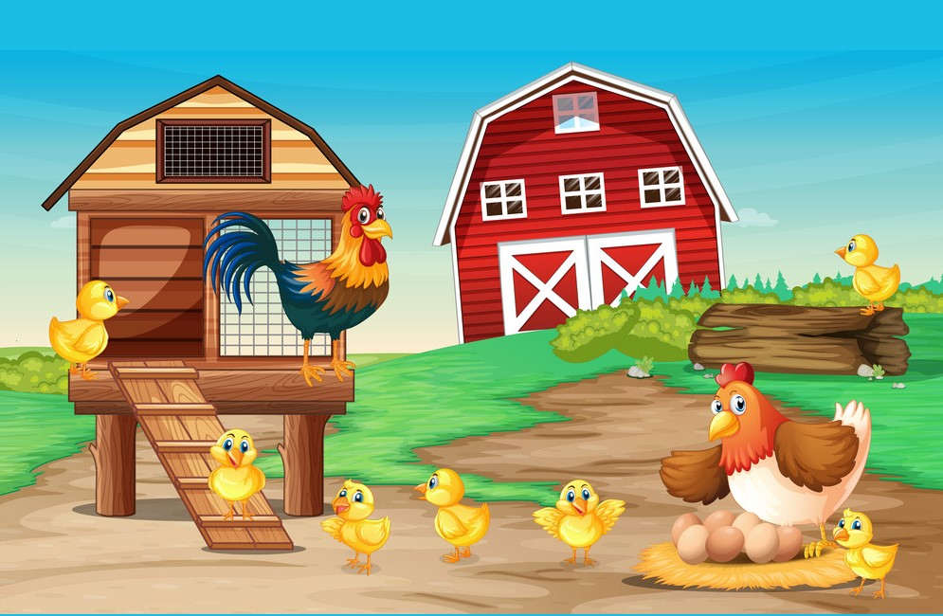







GIÚP MẸ THU HOẠCH TRỨNG GÀ

Slide 3





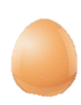
Học tiếp
Xin chào các bạn, mình là Mai. Hôm nay mẹ mình đi vắng, mình phải ở nhà giúp mẹ thu hoạch trứng gà. Các bạn hãy giúp mình thu hoạch xong trước khi mẹ về nhé bằng cách trả lời đúng những câu hỏi trong mỗi quả trứng.

Slide 4
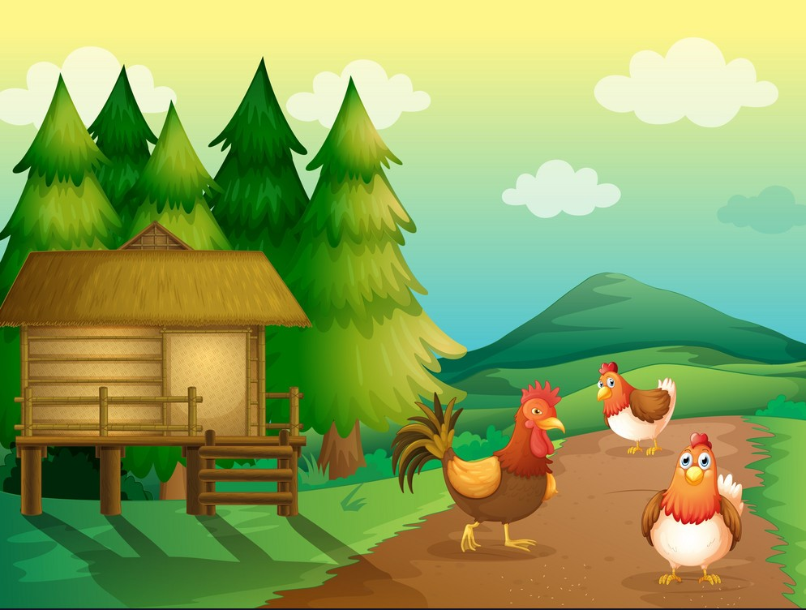

Có mấy chấm tròn đỏ trong hình?
5

Slide 5

Có mấy chấm tròn đỏ trong hình?
8

Slide 6
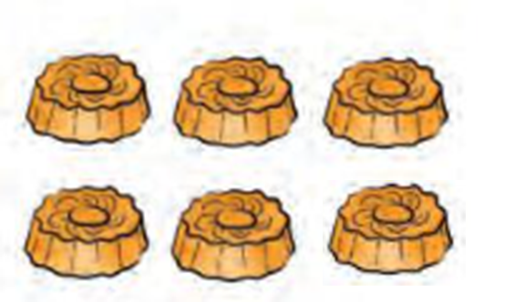
Có mấy cái bánh trong hình?
6

Slide 7
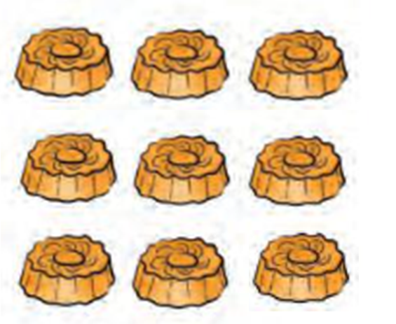
Có mấy cái bánh trong hình?
9

Slide 8
CHỦ ĐỀ 1
Các số từ 1 đến 10
BÀI 2: Các số 6,7,8,9,10
(Tiết 3)

Slide 10
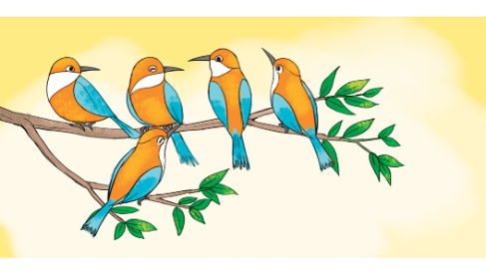
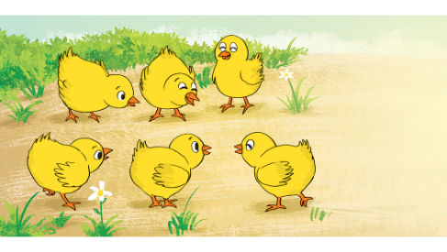
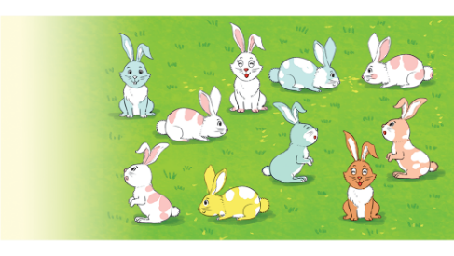
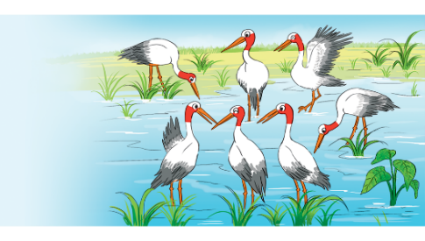
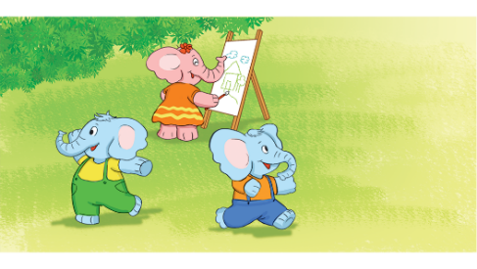
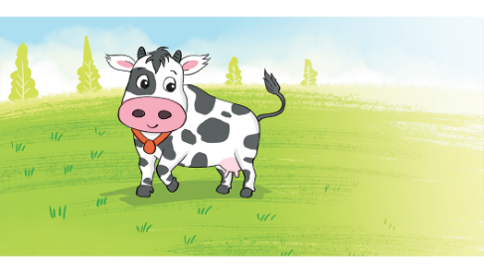
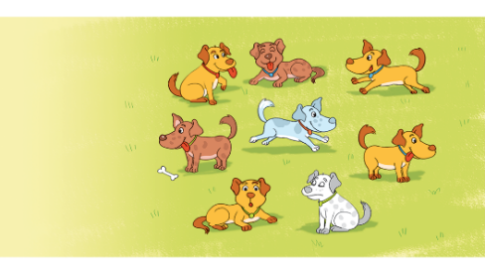
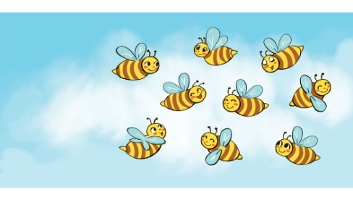

1. Chọn đáp án đúng.

Slide 11



Đố các bạn có bao nhiêu con chim trong hình?
6
8
5

Slide 12
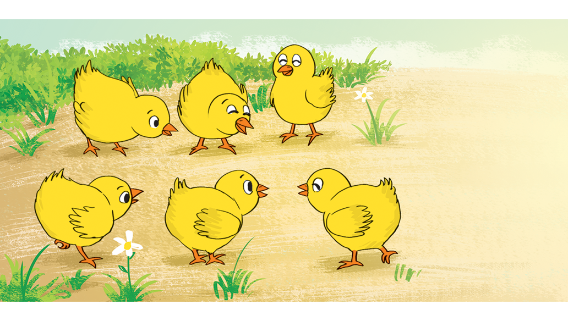
Đố các bạn có bao nhiêu con gà trong hình?
6
8
7

Slide 13

Đố các bạn có bao nhiêu con thỏ trong hình?
8
9
10

Slide 14
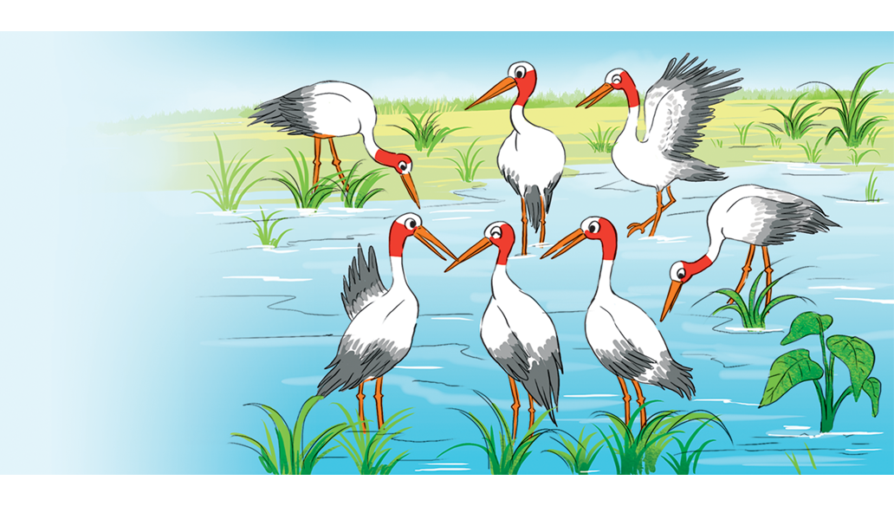
Đố các bạn có bao nhiêu con cò trong hình?
6
8
7

Slide 15
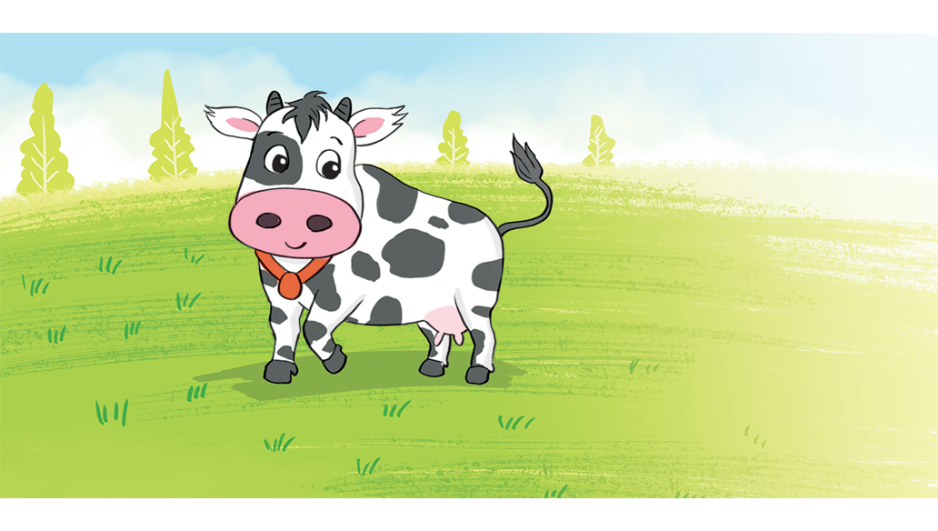
Đố các bạn có bao nhiêu con bò trong hình?
3
1
2

Slide 16
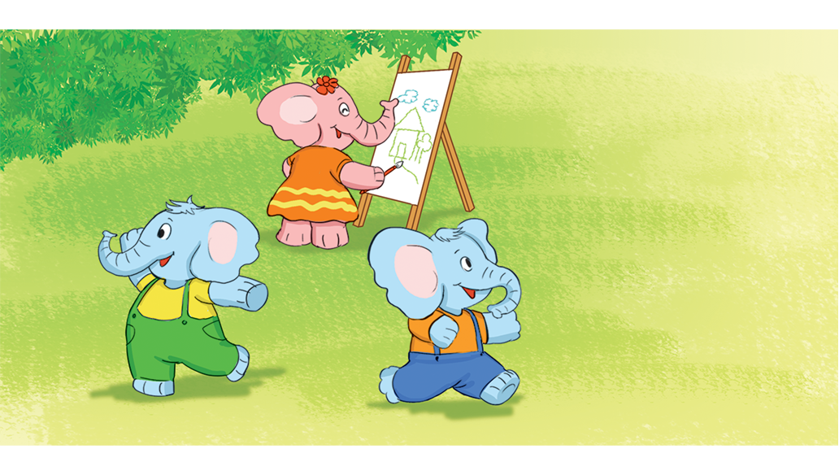
Đố các bạn có bao nhiêu con voi trong hình?
3
1
2

Slide 17

Đố các bạn có bao nhiêu con chó trong hình?
7
9
8

Slide 18
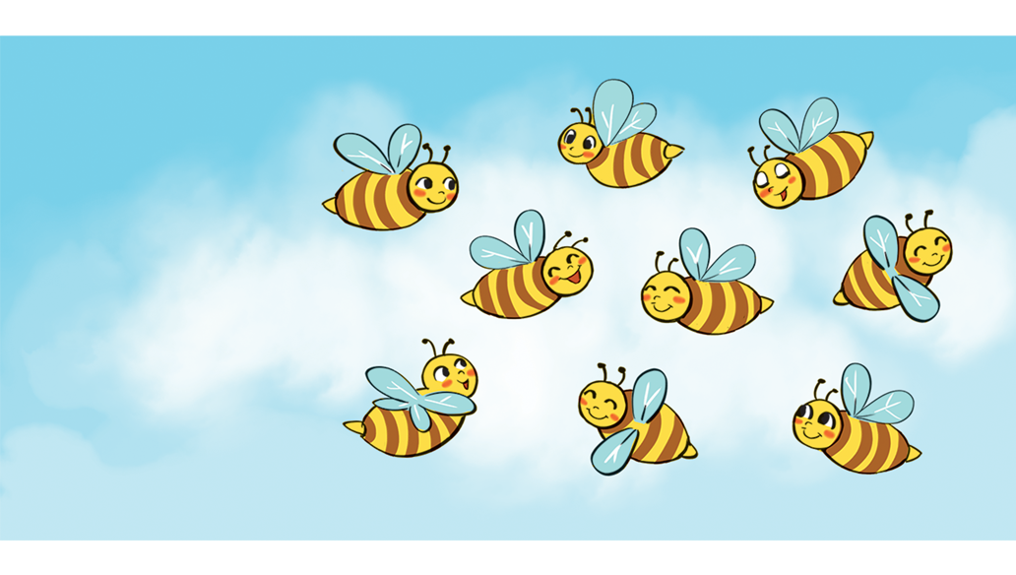
Đố các bạn có bao nhiêu con ong trong hình?
8
10
9

Slide 19

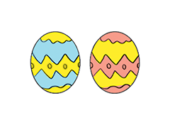
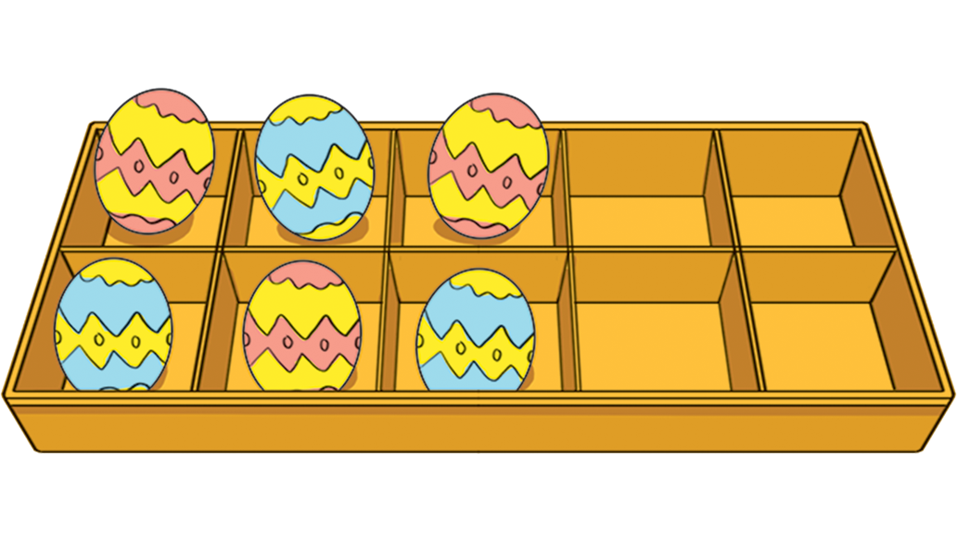
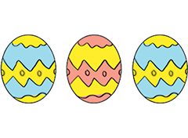
Cho thêm trứng vào khay để trong khay có:
8 quả trứng
2. Chọn đáp án đúng.
A.
B.

Slide 21

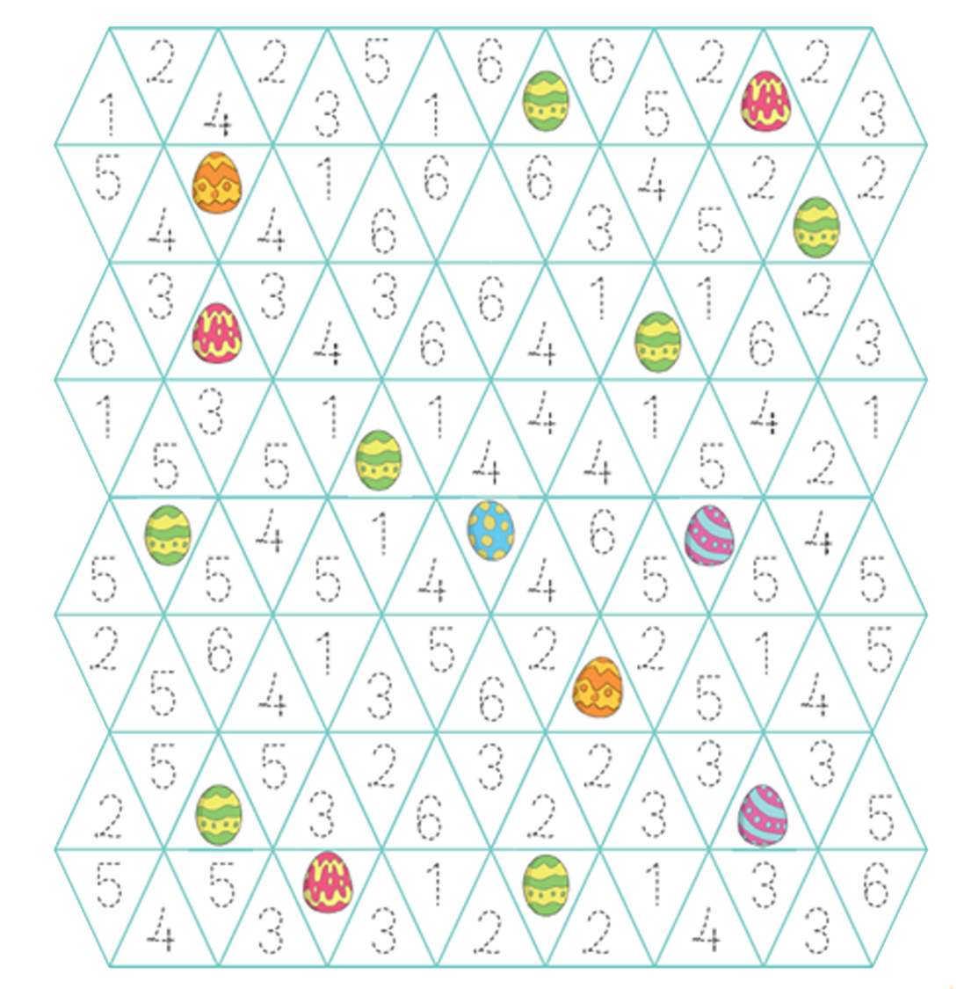



Cách chơi:
1. Tung xúc xắc.
Mặt 6 chấm
2. Tìm trứng có số tương ứng với số chấm trên mặt xúc xắc.
3. Lấy 1 quả trứng tìm được về.

Slide 22


